Slide 1
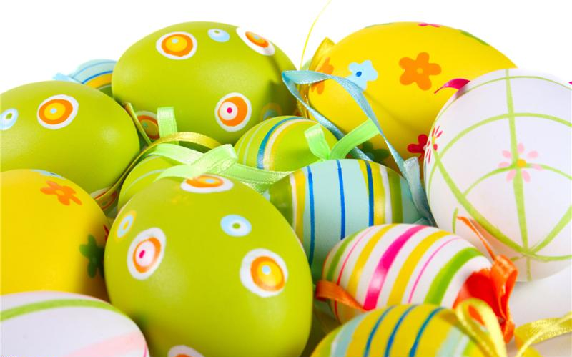
Пасхальные традиции
Выполнила учитель ОРКСЭ
Жигарева А.С.

Slide 2
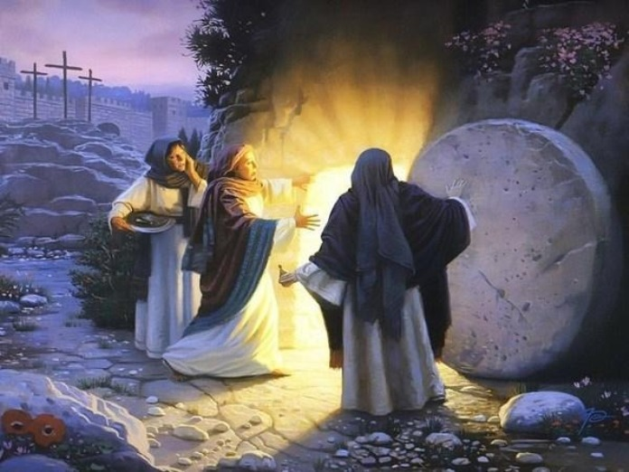
древнейший христианский праздник; главный праздник богослужебного года. Установлен в честь воскресения Иисуса Христа.
Пасха или Воскресение Христово —

Slide 3
Практически все пасхальные традиции возникли в богослужении. Даже размах пасхальных народных гуляний связан с разговением после Великого поста — времени воздержания, когда все праздники, семейные в том числе, переносились на празднование Пасхи. Символами Пасхи становится всё, что выражает Обновление (Пасхальные ручьи), Свет (Пасхальный огонь), Жизнь (Пасхальные куличи, яйца и зайцы).

Slide 4
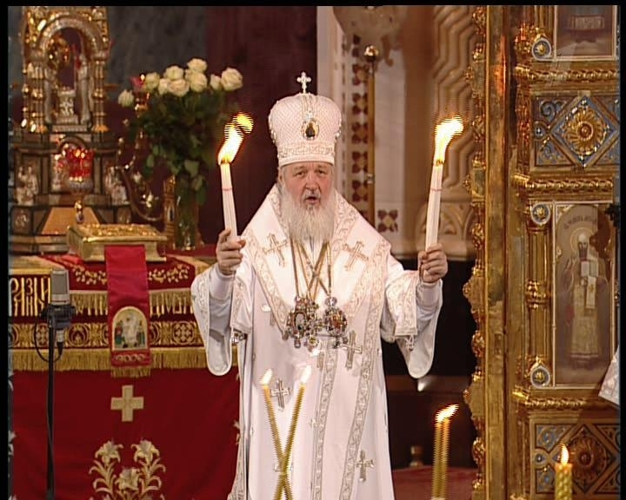
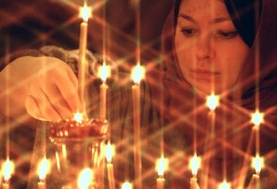
Пасхальное богослужение В Пасху, как в важнейший праздник церковного года, совершается особо торжественное богослужение. Оно формировалось в первые века христианства как крещальное. Большинство оглашенных после подготовительного поста принимали крещение в этот особый день. В Церкви с древних времён сложилась традиция совершения Пасхального богослужения ночью; или в некоторых странах (например, Сербии) ранним утром — с рассветом.

Slide 5
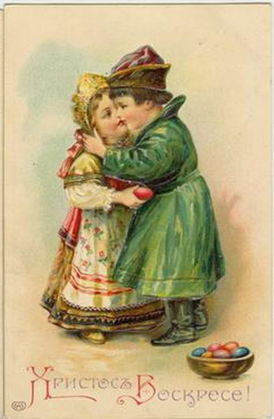
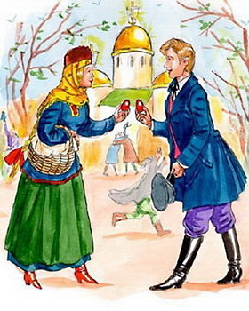
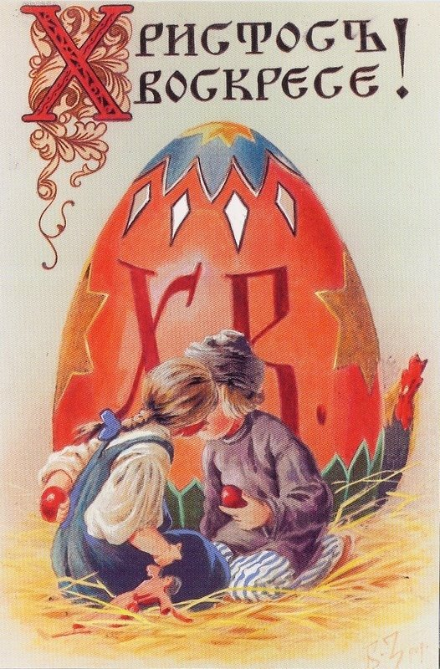
Пасхальное приветствие Начиная с пасхальной ночи и последующие сорок дней (до отдания Пасхи) принято христосоваться, то есть приветствовать друг друга словами: «Христос воскресе!» — «Во истину воскресе!», при этом троекратно целуясь. Этот обычай идёт с апостольских времён: «Приветствуйте друг друга с целованием святым».

Slide 6
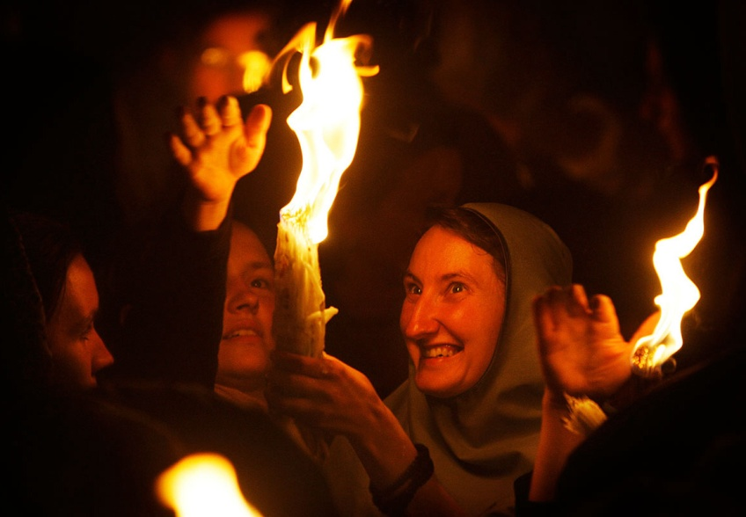
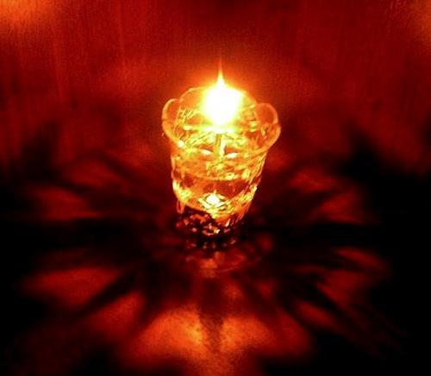
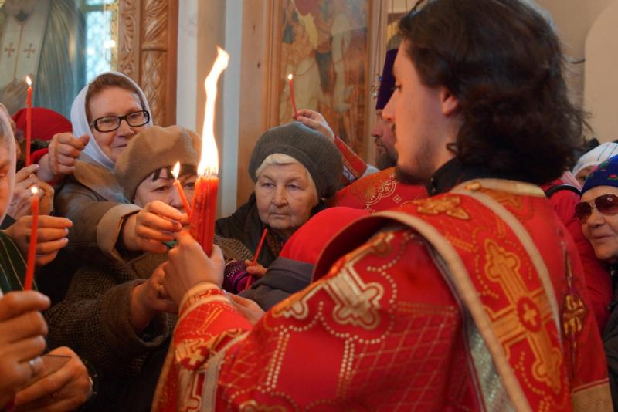
Пасхальный огонь Пасхальный огонь играет большую роль в богослужении, а также в народных празднествах. Он символизирует Свет Божий, просвещающий все народы после Христова Воскресения. В Греции, а также в крупных городах России в православных храмах до начала пасхальной службы верующие ждут Благодатного огня от Храма Гроба Господня. В случае успешного прибытия огня из Иерусалима священники торжественно разносят его по храмам города. Верующие тут же возжигают от него свои свечи. После службы многие уносят лампаду с огнём домой, где стараются поддерживать его в течение года.

Slide 7
Пасхальная трапеза В течение Великой Субботы и после пасхального богослужения в храмах освящают куличи, творожные пасхи, яйца и всё, что приготовлено к праздничному столу для разговения после Великого поста. Пасхальные яйца верующие дарят друг другу как символ чудесного появления на свет — Воскресения Христова. По Преданию, когда Мария Магдалина поднесла в подарок императору Тиберию яйцо как символ Воскресения Христа, император, усомнившись, сказал, что как яйцо из белого не становится красным, так и мёртвые не воскресают. Яйцо в тот же миг стало красным. Хотя яйца красят в разные цвета, традиционным является красный, как цвет жизни и победы. В иконописной традиции воскресший Христос, а также при Преображении окружён сиянием в форме овала. Эта фигура, близкая по форме яйцу, у эллинов (греков) означало чудо или загадку, в отличие от правильного симметричного круга.

Slide 8
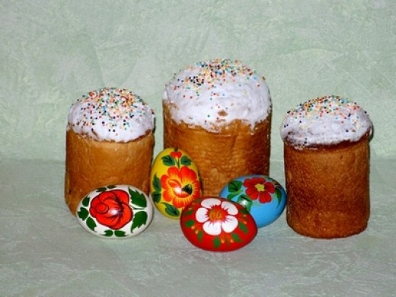
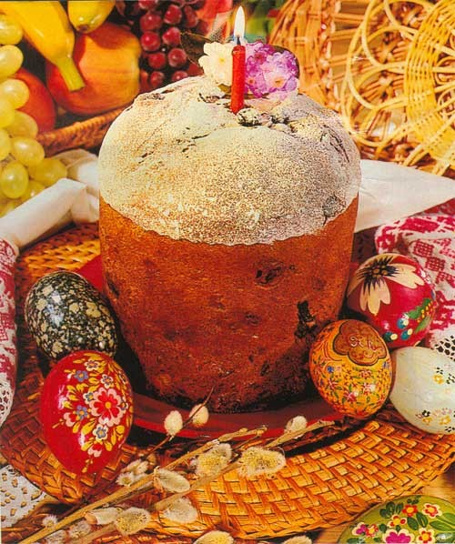
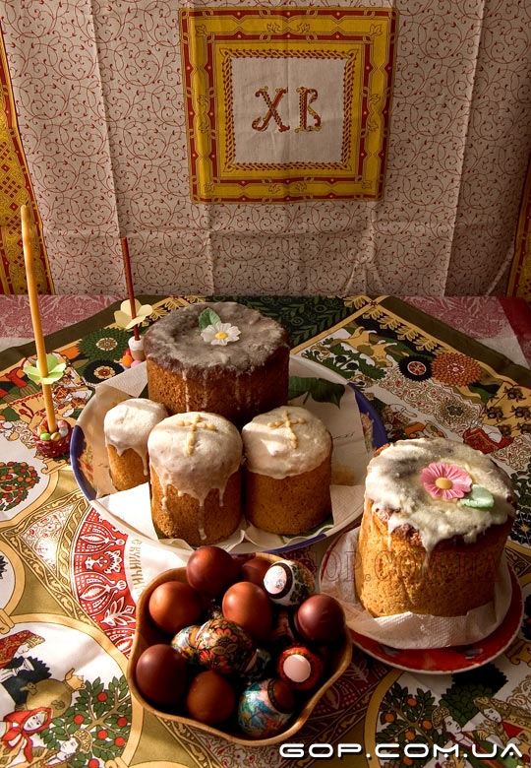
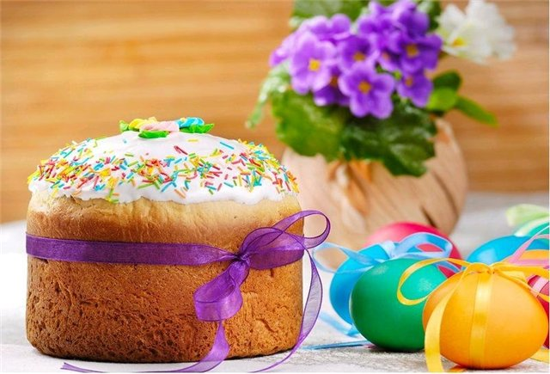
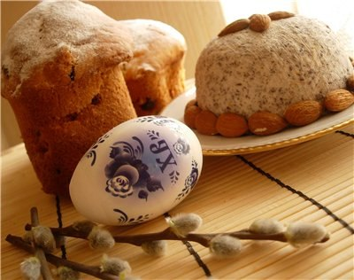

Slide 9
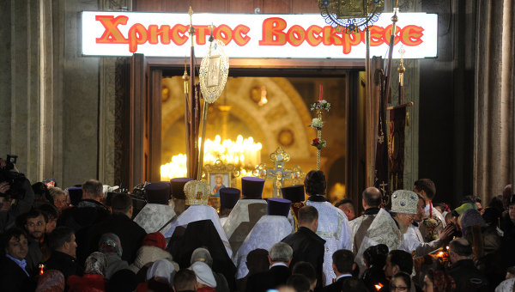
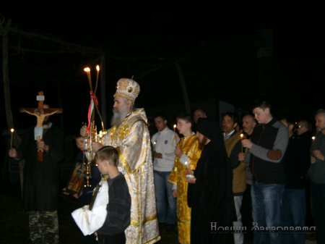
Пасхальный крестный ход Непосредственно перед Пасхой православные собираются в храме, откуда в полночь начинается крестный ход с громким пением стихиры праздника (гимнографические тексты строфической формы). Затем шествие подходит к дверям храма и начинается богослужение пасхальной утрени.

Slide 10
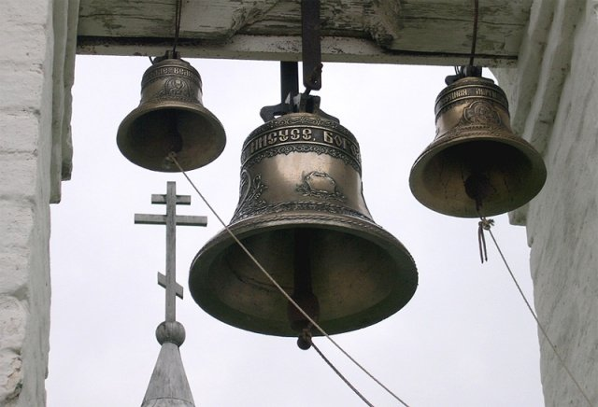
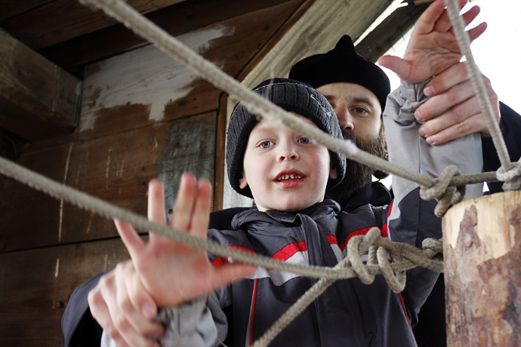
Пасхальный звон В России, а также других православных странах, после молчания колоколов во время Страстных дней на саму Пасху особенно торжественно звонится благовест. Всю Светлую седмицу любой желающий может подняться на колокольню и позвонить в честь Христова Воскресения.

Slide 11
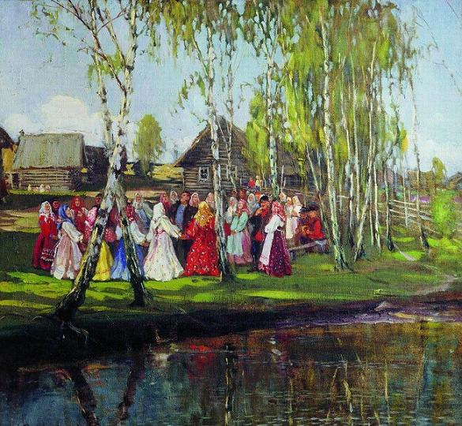
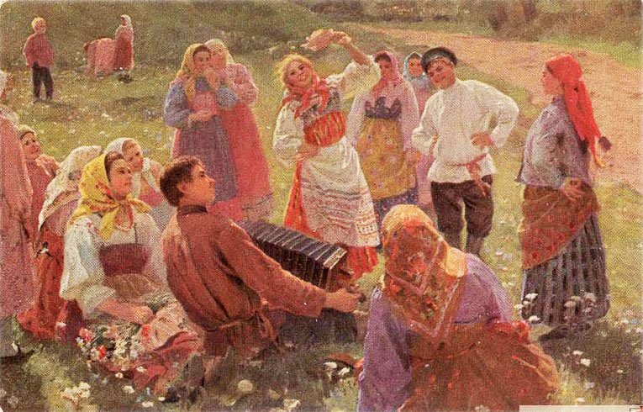
Народные обычаи Вечером Пасхи прямо на церковном дворе начинаются народные гуляния. В России народные гуляния с хороводами, играми, качелями продолжались в разных местностях от одного дня до двух-трёх недель и назывались Красная горка.

Slide 12
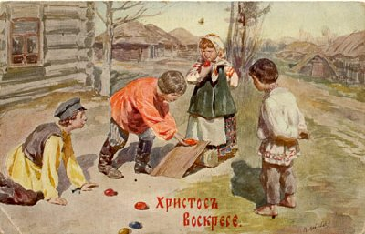
Также на Пасху дети устраивали «покатушки» — у кого яйцо дальше укатится. Пасхальное крашеное яйцо в русской культуре означало новую жизнь, возрождение. Пасхальные яйца в России катали по земле, чтобы она была плодородной.

Slide 13
Спасибо за внимание!

